Slide 1
Marshmallow challenge
Orange Dev Days 2012

Slide 2
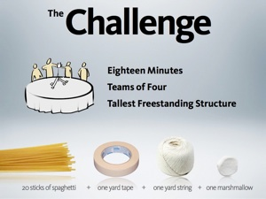

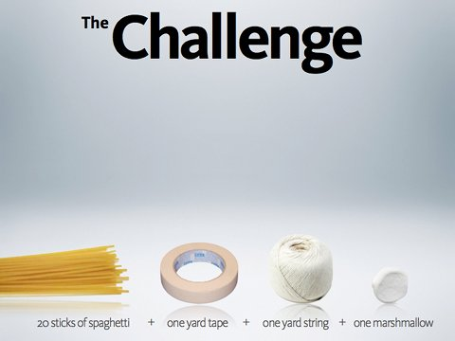
Objectif du défi (présentation)
Par équipe de 4
A l’aide de :
Monter la plus haute structure avec un Marshmallow au sommet
1 yard ~ 0,91 m
une musique rythmée !

Slide 3
Observation
Temps d’organisation de l’équipe
précipitation ? leçon = prendre le temps de prototyper et éviter de trop planifier
Composition et comportement de l’équipe avant, prendant, après
un leader naturel ? des conflits ? de l’écoute et recherche de compromis ? de la simplicité (Kids better than Business students) => rechercher l’efficacité et l’intérêt commun = les besoins réels, le coût, durée du service (Metaphor of the Hidden Assumption of the project)
Méthode de travail
une conception détaillée ? de simples orientations ? découpe de tâches et répartition ? des tests réguliers ou un montage à la fin => ne pas trop planifier au départ, tester régulièrement

Slide 5
http://marshmallowchallenge.com/Instructions.html
http://www.osez-oser.com/article-le-marshmallow-challenge-exercice-de-cohesion-d-equipe-86815918.html

